Slide 1
OPERATOR DALAM BAHASA C
NAMA :L HAFIDL ALKHAIR
KELAS : TRKJ-1C
NIM : 2023903430060

Slide 2
OPERATOR BAHASA C BERISIKAN :
Aritmatika
Penugasan
Relasi
Increment dan Decrement
Logika

Slide 3
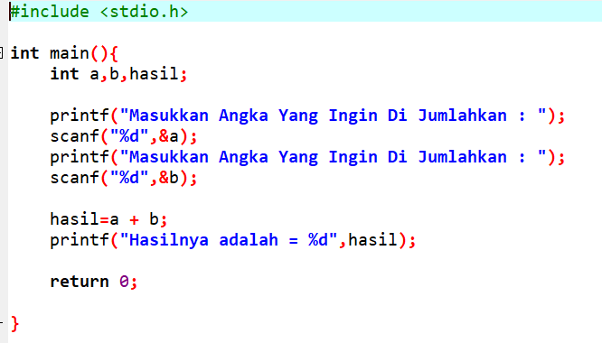
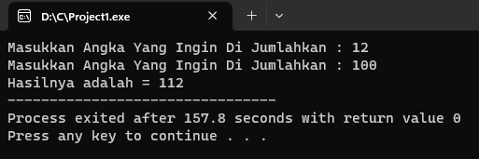
CONTOH PROGRAMAN ARITMATIKA
PENYAJIAN ALGORITMA
INPUT

Slide 4
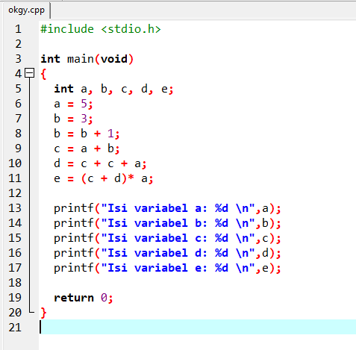
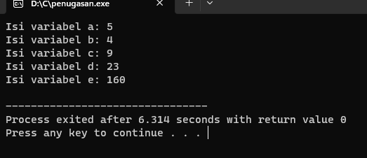
Assignment / Penugasan
INPUT
HASIL

Slide 5
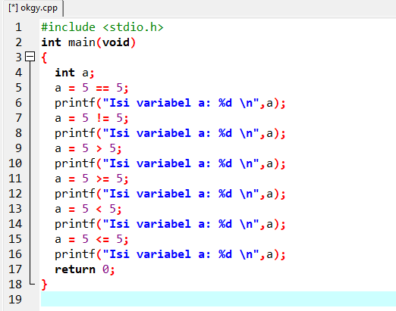
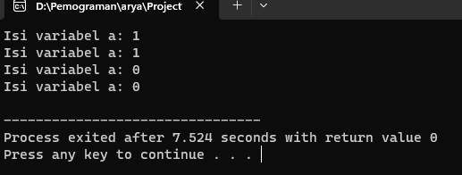
Flowchart
Perbandingan / Relasional
PROGRAM
OUTPUT

Slide 6
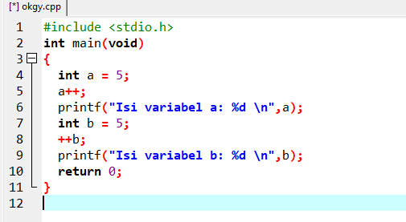
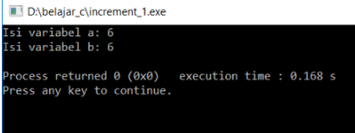
Increment dan Decrement

Slide 7
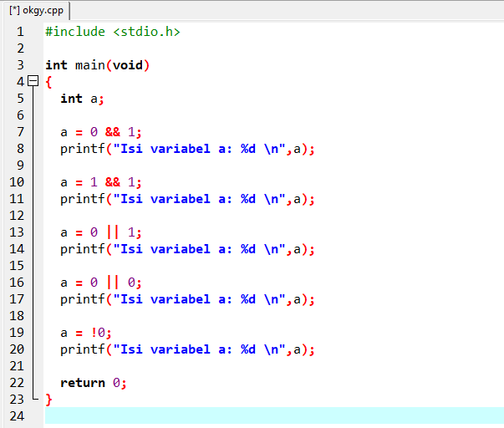
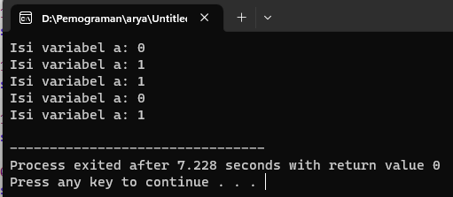
Logika

